Slide 1

MAC Adresleri
32-bit IP adres:
  Ağ-katmanı adresi
  Datagramı hedef IP altağına iletmek için kullanılır
48-bit MAC adresi
  Çerçeveyi bir arabirimden aynı ağda fiziksel bağlantısı olan başka bir arabirime iletmek için kullanılır
LAN’deki her adaptör tekbir LAN adresine sahiptir
1A-2F-BB-76-09-AD
MAC adres dağıtımını IEEE yapar
Üretici MAC adresleri satın alır (tekrarlanmadığından emin olmak için)
MAC adresi taşınabilir
  LAN kartını bir LAN’den diğerine taşımak mümkün
Yerel Ağ
71-65-F7-2B-08-53
58-23-D7-FA-20-B0
0C-C4-11-6F-E3-98
Broadcast adresi =
FF-FF-FF-FF-FF-FF

Slide 2

Ethernet Çerçeve Yapısı
Gönderici IP datagramını Ethernet çerçevesine koyar
Preamble
7 tane 10101010 byte ının sonuna 10101011 byte ı eklenir
gönderici ile alıcının saat hızlarının birbirine eşitlenmesinde kullanılır
Destination Address (48 bits) ve Source Address (48 bits)
Alıcının ve göndericinin MAC adresleri. Eğerki paketteki MAC adresi ile paketi alan adaptörün MAC adresi aynı ise, veya, paketdeki adres broadcast adresi ise adaptör paketi kopyalar. Değilse paketi atar (kopyalamaz)
CRC (4 bytes)
Tüm paket (preamble hariç) üzerine uygulanan 32-bit CRC
Type (2 bytes)
Ethernet paketininde taşınan ağ katmanını belirler

Slide 3
Ethernet CSMA/CD algoritması
1. Adaptör IP katmanından paketi alır ve Ethernet çerçevesi ile sarar
2. Kanalı dinler. Eğer kanal kullanılmıyorsa, paketini göndermeye başlar. Eğer kanal kullanılıyorsa, dinlemeye devam eder. Kanalda sinyal tespit etmeyince paketini gönderir.
3. Adaptör paketi gönderirken dinlemeye devam eder. Eğer tüm paketi carpışma olmadan gönderebilirse paketi başarıyla göndermiş demektir.
4. Eğer paketini gönderirken başka bir paketin gönderildiğini tespit ederse kendi paketini göndermeyi durdurur ve jam sinyali gönderir
5. Çarpışmayı tespit ettikten sonra adaptör exponential backoff prosesini çalıştırır: m çarpışma sonrasında, {0,1,2,…,2^{m}-1} dan rastgele bir K seçer ve K*512 bit gönderme zamanı kadar bekler ve 2. basamağa döner.

Slide 4
Ethernet CSMA/CD
Jam Sinyali: tüm göndericilerin çarpışmadan haberdar olması için 48 özel bit serisi gönderir.
Bit zamanı: 10 Mbps Ethernet için bir bit zamanı .1 microsec; K=1023 için, bekleme zamanı 512x1023x0.1 microsec (yaklaşık 50 msec)
Exponential Backoff:
Amaç: Bekleme süreci yüklü trafik altında daha uzun olur. Adaptör bu algoritmayla ağdaki yükü tespit etmeye çalışır.
Ilk çarpışma: K {0,1} den seçilir; gecikme K x 512 bit gönderme zamanı
Ikinci çarpışma: K {0,1,2,3} den seçilir…
On çarpışma, K {0,1,2,3,4,…,1023} den seçilir

Slide 5
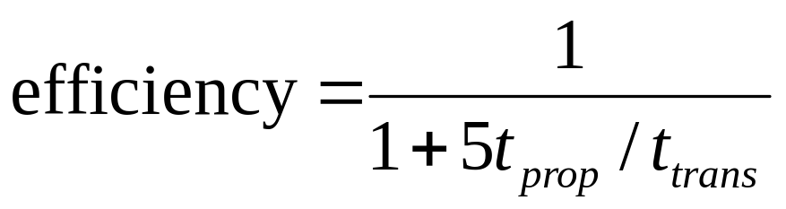
CSMA/CD efficiency
T_{prop} = Iki bilgisayar arasındaki en uzun mesafeyle tespit edilen yayılma hızı
t_{trans} = En büyük paketin büyüklüğü kullanılarak tespit edilen paket gönderme zamanı
t_{prop} 0 a yaklaştıkça Efficiency 1 e yaklaşır
t_{trans} sonsuza gittikçe Efficiency 1 e yaklaşır

Slide 6
Yerel ağların birbirine bağlanması
Hub (bağlantı göbeği)
Köprü
Anahtar
  Anahtarlar birçok bağlantı noktası olan köprülerdir.
  Köprüler için söylediklerimizin hepsi anahtarlar içinde geçerli

Slide 7
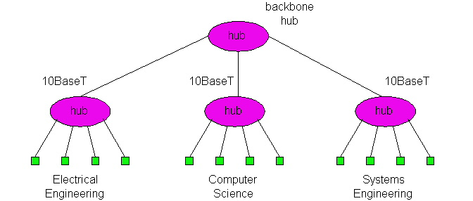
Bağlantı Noktaları Ile Bağlama
Cihazları birbirine bağlamak için kullanılır
Bağlantı noktası kendine gelen paketi gelen port hariç her porta gönderir
Backbone hub (omurga bağlantı noktası) cihazlar arası mesafeyi arttırmak için kullanılır
Eğer EE deki bir cihazla CS deki bir cihaz aynı anda paket gönderirse çarpışma olur
Değişik hizdaki bağlantı noktaları birbirine bağlanamaz

Slide 8
Bridges
Link layer device
  stores and forwards Ethernet frames
  examines frame header and selectively forwards frame based on MAC dest address
  when frame is to be forwarded on segment, uses CSMA/CD to access segment
transparent
  hosts are unaware of presence of bridges
plug-and-play, self-learning
  bridges do not need to be configured

Slide 9
Bridges: traffic isolation
Bridge installation breaks LAN into LAN segments
bridges filter packets:
  same-LAN-segment frames not usually forwarded onto other LAN segments
  segments become separate collision domains
collision
domain
collision
domain
= hub
bridge
= host
LAN segment
LAN segment
LAN (IP network)

Slide 10
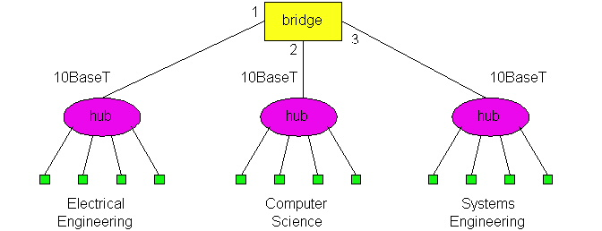
Iletim
Köprü gelen paketi hangi LAN segmentine göndereceğini nasıl tespit edebilir
… Yönlendirme problemine benziyor...

Slide 11
Self learning
A bridge has a bridge table
entry in bridge table:
  (Node LAN Address, Bridge Interface, Time Stamp)
  stale entries in table dropped (TTL can be 60 min)
bridges learn which hosts can be reached through which interfaces
  when frame received, bridge “learns” location of sender: incoming LAN segment
  records sender/location pair in bridge table

Slide 12
Filtering/Forwarding
When bridge receives a frame:
index bridge table using MAC dest address
if entry found for destination
then{
if dest on segment from which frame arrived
then drop the frame
else forward the frame on interface indicated
}
else flood
forward on all but the interface
on which the frame arrived

Slide 13
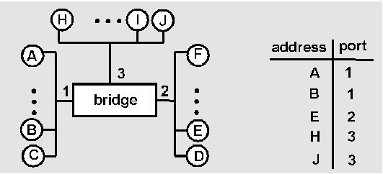
Bridge example
Suppose C sends frame to D and D replies back with frame to C.
Bridge receives frame from C
  notes in bridge table that C is on interface 1
  because D is not in table, bridge sends frame into interfaces 2 and 3
frame received by D

Slide 14
Bridge Learning: example
D generates frame for C, sends
bridge receives frame
  notes in bridge table that D is on interface 2
  bridge knows C is on interface 1, so selectively forwards frame to interface 1

Slide 15
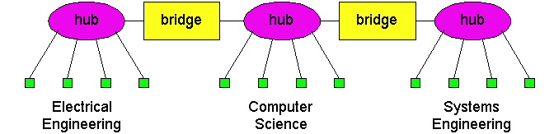
Omurgasız Bağlantı
Not recommended for two reasons:
  - single point of failure at Computer Science hub
  - all traffic between EE and SE must path over CS segment

Slide 16
Omurgalı Bağlantı

Slide 17
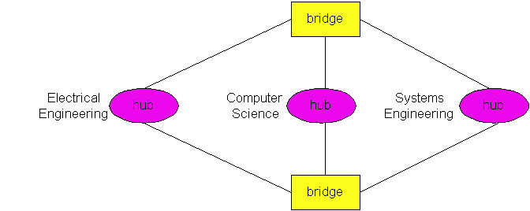
Bridges Spanning Tree
for increased reliability, desirable to have redundant, alternative paths from source to dest
with multiple paths, cycles result - bridges may multiply and forward frame forever
solution: organize bridges in a spanning tree by disabling subset of interfaces
Disabled

Slide 18
Some bridge features
Isolates collision domains resulting in higher total max throughput
limitless number of nodes and geographical coverage
Can connect different Ethernet types
Transparent (“plug-and-play”): no configuration necessary

Slide 19

Köprüler vs. Yönlendiriciler
both store-and-forward devices
  routers: network layer devices (examine network layer headers)
  bridges are link layer devices
routers maintain routing tables, implement routing algorithms
bridges maintain bridge tables, implement filtering, learning and spanning tree algorithms

Slide 20
Köprüleri Yönlendiricilerle Kıyaslarsak
+ Bridge operation is simpler requiring less packet processing
+ Bridge tables are self learning
- All traffic confined to spanning tree, even when alternative bandwidth is available
- Bridges do not offer protection from broadcast storms

Slide 21
Yönlendiricileri Köprülerle Kıyaslarsak
+ arbitrary topologies can be supported, cycling is limited by TTL counters (and good routing protocols)
+ provide protection against broadcast storms
- require IP address configuration (not plug and play)
- require higher packet processing
bridges do well in small (few hundred hosts) while routers used in large networks (thousands of hosts)

Slide 22
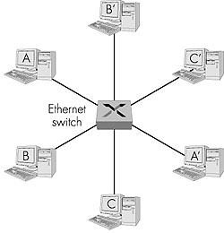
Ethernet Anahtarları
Essentially a multi-interface bridge
layer 2 (frame) forwarding, filtering using LAN addresses
Switching: A-to-A’ and B-to-B’ simultaneously, no collisions
large number of interfaces
often: individual hosts, star-connected into switch
  Ethernet, but no collisions!

Slide 23
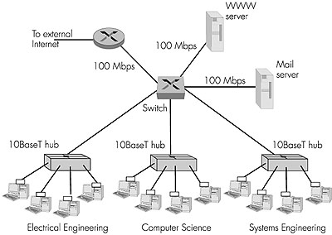
Örnek ağ
Dedicated
Shared

Slide 24
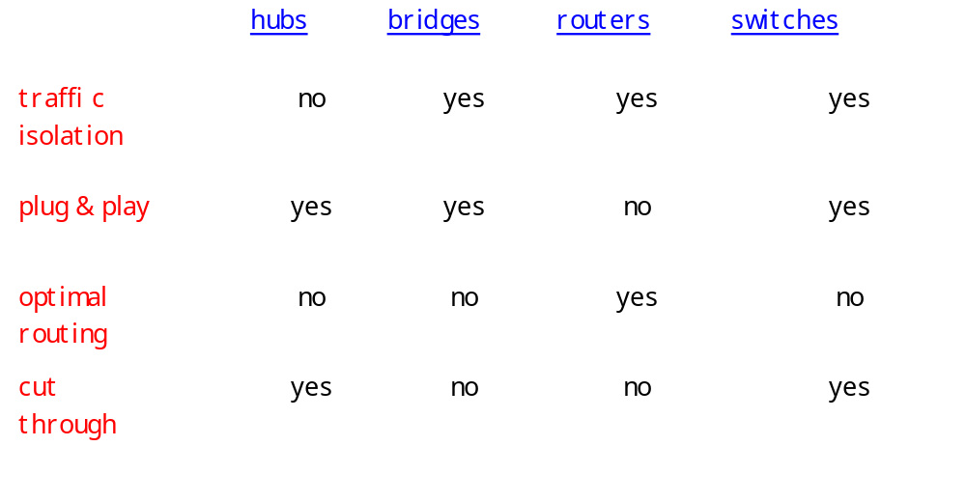
Karşılaştırma

Slide 25
ARP: Address Resolution Protocol
(Adres Çözümleme Protokolü)
Soru: IP adresini
bilerek MAC adresini nasıl
belirleyebilirim?
LAN’deki her IP düğümünün (host, router) ARP tablosu vardır
ARP tablosu: LAN’deki düğümler için IP/MAC adres eşleştirmesi yapar
137.196.7.78
1A-2F-BB-76-09-AD
137.196.7.23
137.196.7.14
LAN
71-65-F7-2B-08-53
58-23-D7-FA-20-B0
0C-C4-11-6F-E3-98
137.196.7.88

Slide 26
ARP protokolü: Aynı LAN
A B’ye datagram göndermek istiyor, ve B’nin MAC adresi A’nın ARP tablosunda değil.
A B’nin IP adresini içeren ARP sorgu paketi yayınlar,
  hedef MAC adresi = FF-FF-FF-FF-FF-FF
  LAN’deki bütün düğümler ARP sorgusunu alır
B ARP paketini alır, ve A’ya kendi MAC adresini bildiren cevabı gönderir.
A IP—MAC adresi çiftini belli bir süre (zaman aşımı) saklar
ARP “tak-çalıştır” dır:
  Düğümler ARP tablolarını ağ yöneticisinin müdahalesi olmadan oluştururlar

Slide 27
Adresleme: diğer LAN’e yönlendirme
A’dan B’ye R aracılığıyla datagram gönderelim
A’nın B’nin IP adresini bildiğini kabul edelim
yönlendirici R’de iki tane ARP tablosu var. Her iki LAN için birer tane
74-29-9C-E8-FF-55
88-B2-2F-54-1A-0F
A
E6-E9-00-17-BB-4B
222.222.222.221
111.111.111.111
1A-23-F9-CD-06-9B
222.222.222.220
222.222.222.222
111.111.111.110
B
111.111.111.112
R
49-BD-D2-C7-56-2A
CC-49-DE-D0-AB-7D

Slide 28
A kaynağı hedefi B olan bir IP datagramı oluşturur
A R’nin 111.111.111.110 için olan MAC adresini elde etmek için ARP kullanır
A hedef adresi olarak R’nin MAC adresi ile bir link katmanı çerçevesi oluşturur, çerçeve IP datagramını içerir.
A’nın NIC çerçeveyi gönderir
R’nin NIC çerçeveyi alır
R IP datagramını Ethernet çerçevesinden çıkarır, ve B’ye gitmek üzere adreslendiğini görür
R B’nin MAC adresini elde etmek için ARP kullanır
R IP datagramını içeren bir çerçeve oluşturur ve B’ye gönderir
74-29-9C-E8-FF-55
88-B2-2F-54-1A-0F
A
E6-E9-00-17-BB-4B
222.222.222.221
111.111.111.111
1A-23-F9-CD-06-9B
222.222.222.220
222.222.222.222
111.111.111.110
B
111.111.111.112
R
49-BD-D2-C7-56-2A
CC-49-DE-D0-AB-7D

Slide 29
Point to Point Data Link Control
one sender, one receiver, one link: easier than broadcast link:
  no Media Access Control
  no need for explicit MAC addressing
  e.g., dialup link, ISDN line
popular point-to-point DLC protocols:
  PPP (point-to-point protocol)
  HDLC: High level data link control (Data link used to be considered “high layer” in protocol stack!

Slide 30
PPP Design Requirements [RFC 1557]
packet framing: encapsulation of network-layer datagram in data link frame
  carry network layer data of any network layer protocol (not just IP) at same time
  ability to demultiplex upwards
bit transparency: must carry any bit pattern in the data field
error detection (no correction)
connection liveness: detect, signal link failure to network layer
network layer address negotiation: endpoint can learn/configure each other’s network address

Slide 31
PPP non-requirements
no error correction/recovery
no flow control
out of order delivery OK
no need to support multipoint links (e.g., polling)
Error recovery, flow control, data re-ordering
all relegated to higher layers!

Slide 32

PPP Data Frame
Flag: paketin başlangıç ve bitiş byte ları (preamble)
Address: kullanılmıyor (her zaman 11111111)
Control: kullanılmıyor (gelecekte kullanılmak üzere tanımlanmış)
Protocol: frame de taşınan protokol(eg, PPP-LCP, IP, IPCP, etc)
info: üst katmanda kullanılacak veri
check: Hataları tespit etmek için CRC (2 veya 4 byte)

Slide 33
Byte Stuffing
01111110 preamble/flag byte ları olarak kullanılıyor. Eğerki verinin içinde de böyle bir byte varsa ne olacak. PPP paketini alınca 01111110 byte ı preamble mı yoksa verimi???
Gönderici: Veride 01111110 değeri olunca aynı byte dan bir tane daha ekle
Alıcı:
  Arka arkaya iki 01111110 bytes gelince ilkini at ikincisini veri olarak kabul et
  Sadece bir 01111110 gelirse preamble olarak kabul et

Slide 34

Byte Stuffing
flag byte
pattern
in data
to send
flag byte pattern plus
stuffed byte in transmitted data

Slide 35

PPP Data Control Protokolu
Ağ katmanı verilerini iletimine başlamadan önce, iki uçtaki data link katmanları
PPP link ini başlatır ve parametlerini ayarlar (max. frame length, CRC uzunluğu, type, authentication)
Ağ katmanı bilgilerini değiş tokuş eder
  for IP: carry IP Control Protocol (IPCP) msgs (protocol field: 8021) to configure/learn IP address

Slide 36
Frame Relay
wide area network technology
Virtual-circuit oriented
origins in telephony world
can be used to carry IP datagrams
  can thus be viewed as link layers by IP protocol

Slide 37
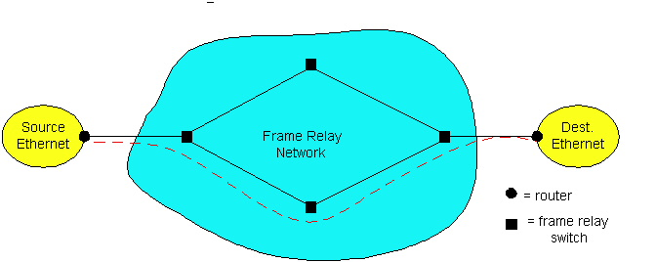
Frame Relay
Designed in late ‘80s, widely deployed in the ‘90s
Frame relay service:
  no error control
  end-to-end congestion control

Slide 38
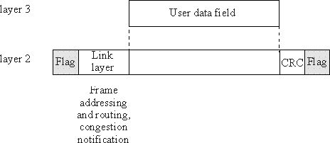
Frame Relay (more)
Designed to interconnect corporate customer LANs
  typically permanent VC’s: “pipe” carrying aggregate traffic between two routers
  switched VC’s: as in ATM
corporate customer leases FR service from public Frame Relay network (eg, Sprint, ATT)

Slide 39
Frame Relay (more)
flags
address
data
CRC
flags
Flag bits, 01111110, delimit frame
address:
  10 bit VC ID field
  3 congestion control bits
    FECN: forward explicit congestion notification (frame experienced congestion on path)
    BECN: congestion on reverse path
    DE: discard eligibility

Slide 40
Frame Relay -VC Rate Control
Committed Information Rate (CIR)
  defined, “guaranteed” for each VC
  negotiated at VC set up time
  customer pays based on CIR
DE bit: Discard Eligibility bit
  Edge FR switch measures traffic rate for each VC; marks DE bit
  DE = 0: high priority, rate compliant frame; deliver at “all costs”
  DE = 1: low priority, eligible for congestion discard

Slide 41
Frame Relay - CIR & Frame Marking
Access Rate: rate R of the access link between source router (customer) and edge FR switch (provider); 64Kbps < R < 1,544Kbps
Typically, many VCs (one per destination router) multiplexed on the same access trunk; each VC has own CIR
Edge FR switch measures traffic rate for each VC; it marks (ie DE = 1) frames which exceed CIR (these may be later dropped)
Internet’s more recent differentiated service uses similar ideas

Slide 42
Asynchronous Transfer Mode: ATM
1990’s/00 standard for high-speed (155Mbps to 622 Mbps and higher) Broadband Integrated Service Digital Network architecture
Goal: integrated, end-end transport of carry voice, video, data
  meeting timing/QoS requirements of voice, video (versus Internet best-effort model)
  “next generation” telephony: technical roots in telephone world
  packet-switching (fixed length packets, called “cells”) using virtual circuits

Slide 43
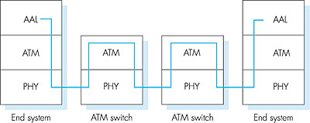
ATM architecture
adaptation layer: only at edge of ATM network
  data segmentation/reassembly
  roughly analagous to Internet transport layer
ATM layer: “network” layer
  cell switching, routing
physical layer

Slide 44
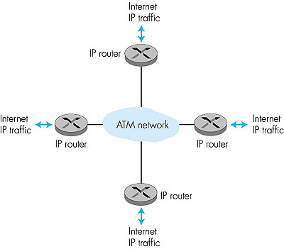
ATM: network or link layer?
Vision: end-to-end transport: “ATM from desktop to desktop”
  ATM is a network technology
Reality: used to connect IP backbone routers
  “IP over ATM”
  ATM as switched link layer, connecting IP routers

Slide 45
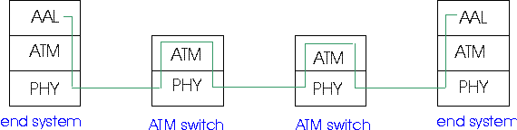
ATM Adaptation Layer (AAL)
ATM Adaptation Layer (AAL): “adapts” upper layers (IP or native ATM applications) to ATM layer below
AAL present only in end systems, not in switches
AAL layer segment (header/trailer fields, data) fragmented across multiple ATM cells
  analogy: TCP segment in many IP packets

Slide 46
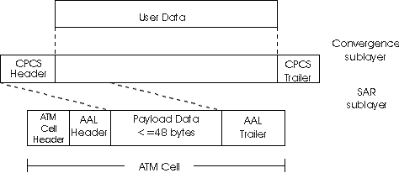
ATM Adaptation Layer (AAL) [more]
Different versions of AAL layers, depending on ATM service class:
AAL1: for CBR (Constant Bit Rate) services, e.g. circuit emulation
AAL2: for VBR (Variable Bit Rate) services, e.g., MPEG video
AAL5: for data (eg, IP datagrams)
User data
AAL PDU
ATM cell

Slide 47

AAL5 - Simple And Efficient
AAL5: low overhead AAL used to carry IP datagrams
  4 byte cyclic redundancy check
  PAD ensures payload multiple of 48bytes
  large AAL5 data unit to be fragmented into 48-byte ATM cells

Slide 48
ATM Layer
Service: transport cells across ATM network
analagous to IP network layer
very different services than IP network layer
Network
Architecture
Internet
ATM
ATM
ATM
ATM
Service
Model
best effort
CBR
VBR
ABR
UBR
Guarantees ?
Congestion
feedback
no (inferred
via loss)
no
congestion
no
congestion
yes
no
Bandwidth
none
constant
rate
guaranteed
rate
guaranteed
minimum
none
Loss
no
yes
yes
no
no
Order
no
yes
yes
yes
yes
Timing
no
yes
yes
no
no

Slide 49
ATM Layer: Virtual Circuits
VC transport: cells carried on VC from source to dest
  call setup, teardown for each call before data can flow
  each packet carries VC identifier (not destination ID)
  every switch on source-dest path maintain “state” for each passing connection
  link,switch resources (bandwidth, buffers) may be allocated to VC: to get circuit-like perf.
Permanent VCs (PVCs)
  long lasting connections
  typically: “permanent” route between to IP routers
Switched VCs (SVC):
  dynamically set up on per-call basis

Slide 50
ATM VCs
Advantages of ATM VC approach:
  QoS performance guarantee for connection mapped to VC (bandwidth, delay, delay jitter)
Drawbacks of ATM VC approach:
  Inefficient support of datagram traffic
  one PVC between each source/dest pair) does not scale (N*2 connections needed)
  SVC introduces call setup latency, processing overhead for short lived connections

Slide 51

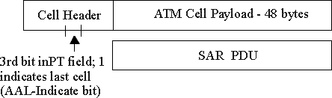
ATM Layer: ATM cell
5-byte ATM cell header
48-byte payload
  Why?: small payload -> short cell-creation delay for digitized voice
  halfway between 32 and 64 (compromise!)
Cell header
Cell format

Slide 52
ATM cell header
VCI: virtual channel ID
  will change from link to link thru net
PT: Payload type (e.g. RM cell versus data cell)
CLP: Cell Loss Priority bit
  CLP = 1 implies low priority cell, can be discarded if congestion
HEC: Header Error Checksum
  cyclic redundancy check

Slide 53
Datagram Journey in IP-over-ATM Network
at Source Host:
  IP layer maps between IP, ATM dest address (using ARP)
  passes datagram to AAL5
  AAL5 encapsulates data, segments cells, passes to ATM layer
ATM network: moves cell along VC to destination
at Destination Host:
  AAL5 reassembles cells into original datagram
  if CRC OK, datagram is passed to IP

